Slide 1

Анализ работы
автономной некоммерческой организации дополнительного профессионального образования
«Институт непрерывного образования»
2019-2020

Slide 2
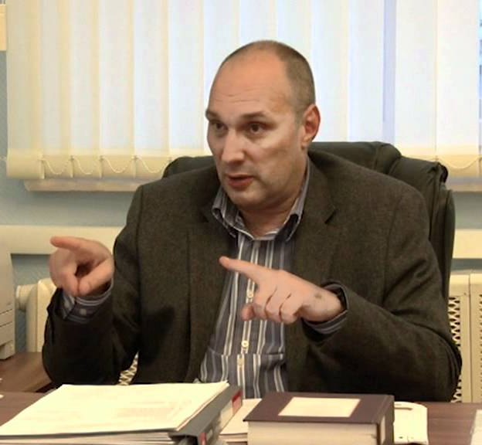
«Главным ресурсом развивающегося общества являются люди, не столько подготовленные,
сколько развивающиеся непрерывно».
Георгий Петрович Щедровицкий — советский и российский философ и методолог, общественный и культурный деятель.

Slide 3
Зачем нужно повышение квалификации?
По Закону «Об образовании» педагогические работники имеют право повышать квалификацию по профилю деятельности не реже
1 раз в 3 года
Для обновления читаемых дисциплин и создания новых курсов
Для фундаментальных и прикладных научных исследований
Для повышения педагогического мастерства

Slide 4
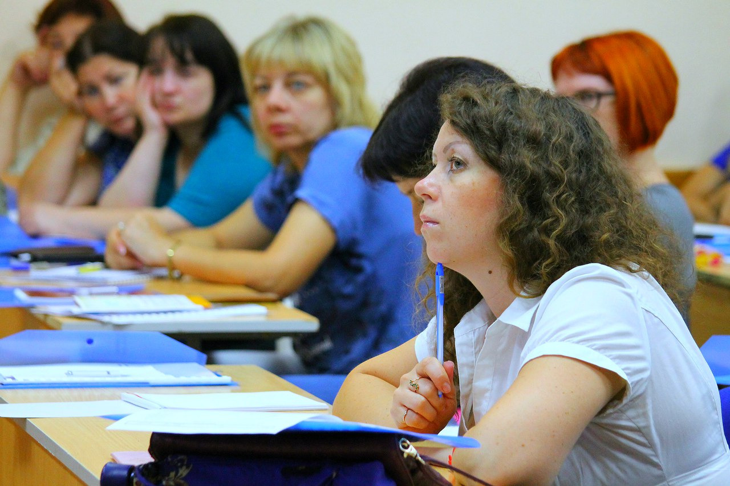
Педагог, регулярно повышающий свою квалификацию с учетом постоянно обновляемых требований к базовым компетенциям, безусловно, выше котируется на рынке труда, особенно в условиях образовательной реформы.

Slide 5
Повышение квалификации педагогических работников
- это целенаправленный процесс, ориентированный на постоянное совершенствование профессионализма, развитие мастерства и формирование новых навыков педагогической деятельности.

Slide 6
Цели повышения квалификации:
развитие профессиональной компетенции;
развитие навыков применения инновационных средств в организации педагогического процесса;
обновление и расширение объема теоретических и практических знаний в той или иной предметной области преподавания;
создание условий, обеспечивающих структурную целостность педагогической деятельности всего педагогического состава учебного заведения и образовательной системы в целом;
знакомство с новшествами, инновациями методик и форм обучения, применение прогрессивных технологий в образовательной сфере;
развитие навыков моделирования.

Slide 7
Проблемы повышения квалификации учителей
Уменьшение количества учащихся
Увеличение пенсионного возраста
Сокращение численности педагогов
Перегрузка учителя
Недостаточная укомплектованность кадров

Slide 8
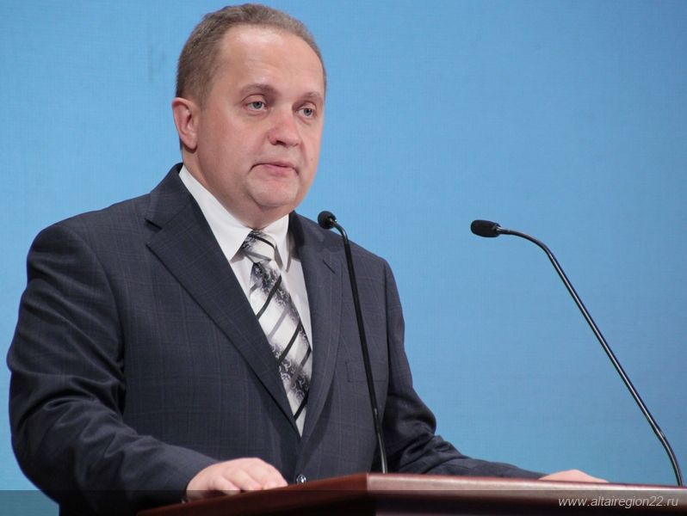
На повышение квалификации педагогов в 2020 году направят более 360 миллионов рублей.
«Наши учителя всегда были и будут в центре образовательной системы, и нынешняя ситуация – учёба в режиме самоизоляции – ещё раз отчетливо это подчеркивает. Поэтому существенные ресурсы в рамках национального проекта направлены на помощь и поддержку учителей через качественные и доступные программы повышения квалификаций, через удобные инструменты методического сопровождения» (Басюк Виктор Стефанович, заместитель Министра просвещения РФ).

Slide 9
Основные формы повышения квалификации педагогов, применяемые в АНО ДПО «Институт непрерывного образования»:
Форма организованного стороннего профессионального обучения:
- стажировки;
- краткосрочные курсы – до 72 часов;
- дистанционные курсы, удаленное обучение;
- накопительная система повышения уровня квалификации (мастер-классы, научные конференции, проблемные семинары, индивидуальное самообразование).
Форма самообразования (самостоятельное изучение теоретического и практического материала, самосовершенствование своих навыков и способностей).

Slide 10
Краткосрочные курсы
Тема курсовой подготовки | Кол-во часов | Целевая аудитория | Кол-во человек
Информационно-коммуникационные технологии как средство реализации требований ФГОС | 72 | руководители образовательных организаций | 36
Обучение иностранным языкам в современной школе | 72 | учителя иностранного языка | 62
Преподавание математики в современной школе: содержательный и технологический аспекты | 72 | учителя математики | 35
Проектирование и организация образовательной деятельности в начальной школе в условиях реализации ФГОС | 72 | учителя начальной школы | 138
Преподавание русского языка и литературы в современной школе: содержательный и технологический аспекты | 72 | учителя русского языка и литературы | 42
Теория и организация адаптивной физической культуры и спорта. | 72 | тренеры-преподаватели | 27

Slide 11
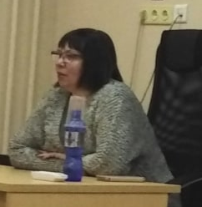
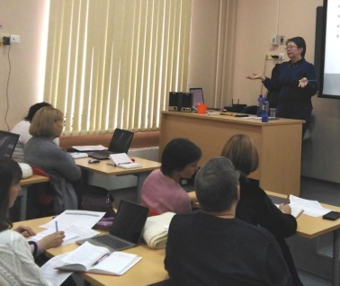
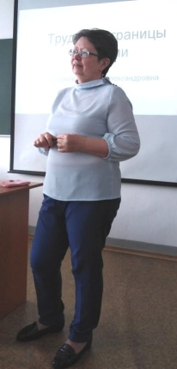
Авторские курсы ПК
Тема курсовой подготовки | Автор курса |  | Кол-во часов | Целевая аудитория | Кол-во человек
Дидактика ХХI века: актуальные профессиональные компетенции учителя математики | Смыковская Татьяна Константиновна, д.п.н., профессор ФГБОУ ВПО «ВГСПУ» (г. Волгоград) |  | 18 | учителя математики | 36
Стратегия и технология преподавания в современном мультимедийном пространстве | Годунова Елена Александровна, эксперт портала «Новатор» (Новосибирск) |  | 16 | педагоги всех категорий | 54
Спорные вопросы нашей истории в формировании историко-культурных представлений у учащихся: Холокост и ГУЛАГ | Годунова Елена Александровна, эксперт портала «Новатор» (Новосибирск) |  | 16 | педагоги всех категорий | 39

Slide 12
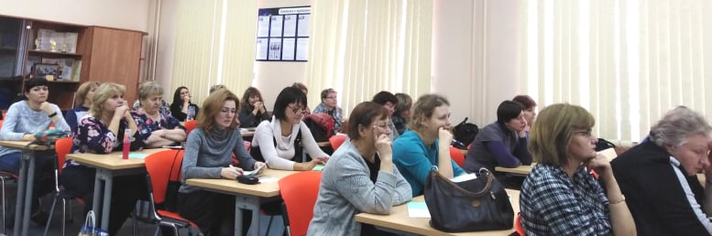
В 2019-2020 учебном году удостоверения о повышении квалификации получили 468 педагогов Новокузнецка, Осинников, Калтана, Новокузнецкого района.

Slide 13
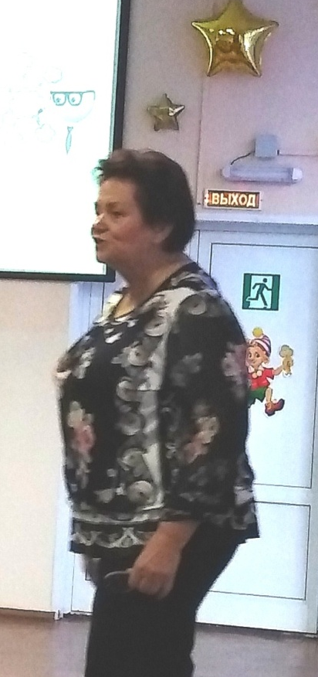
Авторские семинары
478 педагогов из школ Новокузнецка, Междуреченска, Прокопьевска, Калтана, Осинников, Таштагола посетили авторские семинары
Учителя русского языка
Тема семинара | Лектор | Кол-во человек
Развитие аналитических способностей и метапредметных умений и навыков учащихся в процессе подготовки к ГИА | Егораева Г.Т., автор пособий по подготовке к ОГЭ и ЕГЭ по русскому языку, руководитель Департамента методологии «Национального центра инноваций в образовании» (г. Москва). | 98

Slide 14
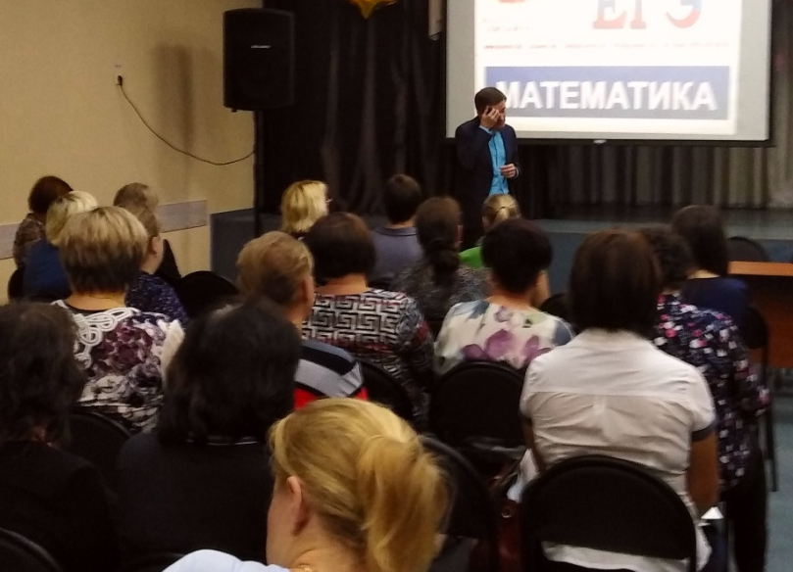
Авторские семинары
478 педагогов из школ Новокузнецка, Междуреченска, Прокопьевска, Калтана, Осинников, Таштагола посетили авторские семинары
Учителя математики
Тема семинара | Лектор | Кол-во человек
Методические рекомендации по подготовке учащихся к ОГЭ и ЕГЭ по математике. О степени обоснованности получения верных ответов и доказательств в заданиях с полным развёрнутым ответом. | Коновалов Е.А., автор пособий по математике, методист отдела развития содержания образования и педагогических измерений центра педагогического мастерства г.Москвы, член экспертной комиссии по проверке работ ОГЭ и ЕГЭ, член конфликтной комиссии (апелляция); г. Москва. | 97

Slide 15
Авторские семинары
478 педагогов из школ Новокузнецка, Междуреченска, Прокопьевска, Калтана, Осинников, Таштагола посетили авторские семинары
Учителя начальной школы
Тема семинара | Лектор | Кол-во человек
Современный урок в начальной школе. Формирование и развитие УУД у обучающихся. Подготовка и проведение Вcероссийских проверочных работ (ВПР) и ВСОКО в начальной школе. | Иванова И. В , методист-лектор АНО «НЦИО» (г. Москва) | 100
Функциональная грамотность как приоритетный планируемый результат обучения в начальной школе | Ерофеева Т.Н., ведущий методист центра дошкольного и начального образования корпорации «Российский учебник» (г. Москва). | 60
Преемственность дошкольного и начального образования: слагаемые успеха будущего первоклассника. Когнитивное развитие детей старшего дошкольного возраста в период подготовки ребенка к школе. | Ерофеева Т.Н., ведущий методист центра дошкольного и начального образования корпорации «Российский учебник» (г. Москва). | 55

Slide 16
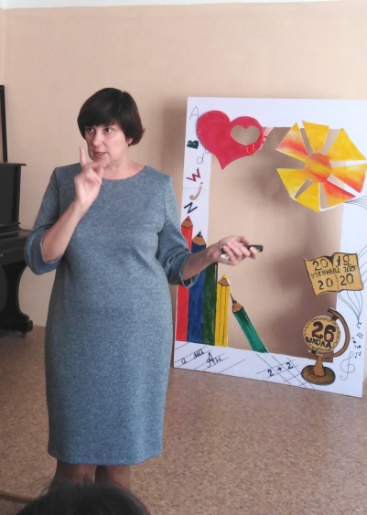
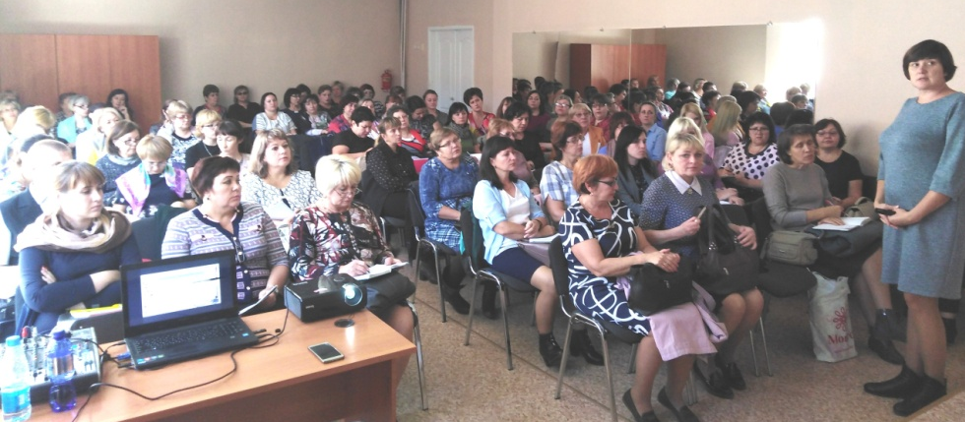
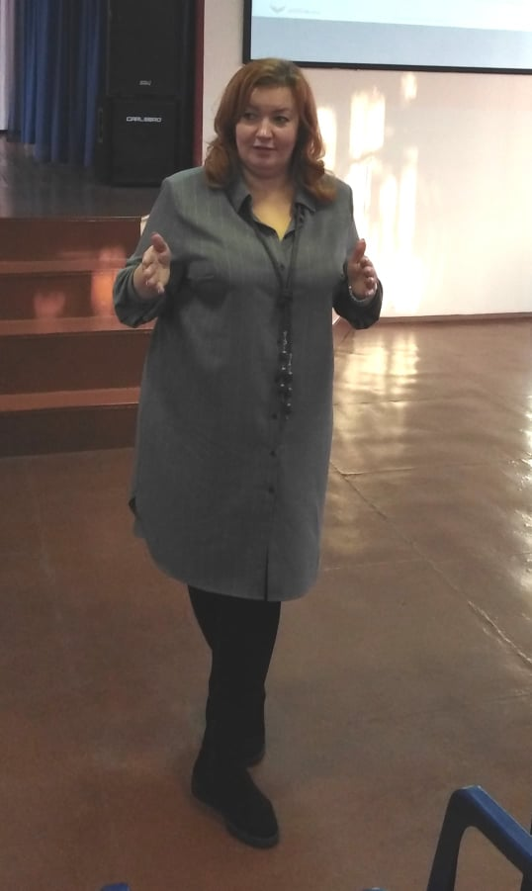
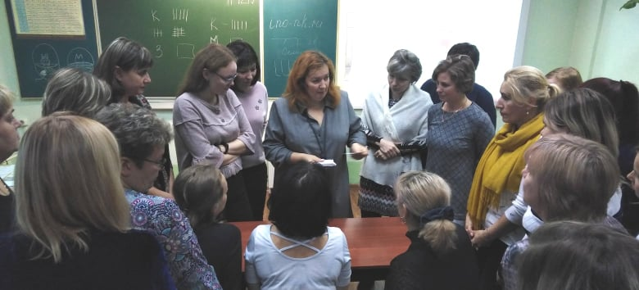
Авторские семинары
Учителя начальной школы

Slide 17
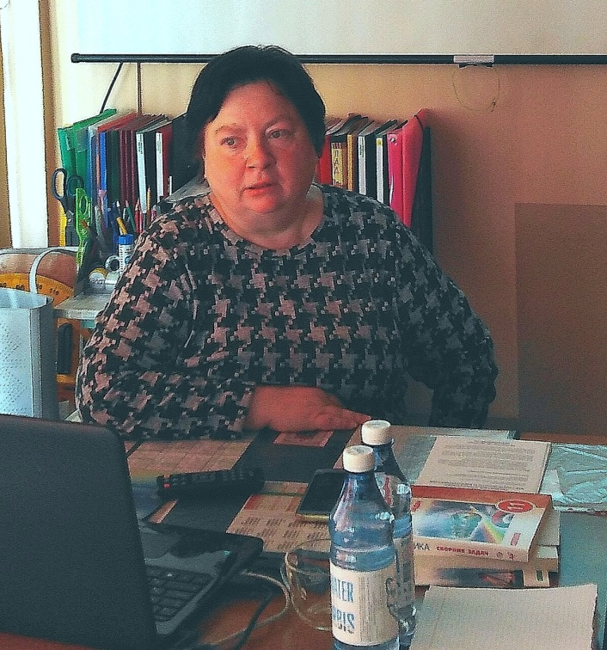
Авторские семинары
Учителя физики
Тема семинара | Лектор | Кол-во человек
Проектная и учебно-исследовательская деятельность на уроках физики | Пешкова А.В., к.п.н., методист по физике и астрономии корпорации "Российский учебник" (г. Москва). | 20
Приемы актуализации знаний и рефлексии по математике в основной и средней школе для развития познавательной активности | Сунцова С.В. методист по математике корпорации «Российский учебник» (г. Москва) | 25
Новая модель по физике 2020 г и перспективная модель 2022 г | Опаловский В.А., к.т.н., методист по физике и астрономии корпорация «Российский учебник» | 23

Slide 18
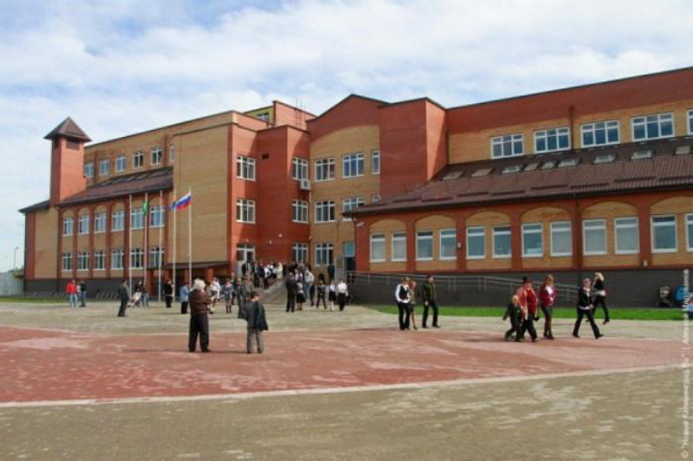
Стажировка
Группа директоров школ, сотрудничающих с АНО ДПО «Институт непрерывного образования», прошла стажировку «Как построить «Школу будущего»: ценности, принципы, этапы» в посёлке Большое Исаково Калининградской области.

Slide 19
Партнёрство
«Национальный центр инноваций в образовании» (г. Москва)
АНО ДПО «Институт развития образования» (г. Санкт-Петербург)
АНО ДПО «Институт современного образования» (г. Калининград)
Гёте-Институт (г. Новосибирск)
ГУ ДПО «Институт развития образования Забайкальского края» (г. Чита)
Издательство «Экзамен» (г. Москва)
Корпорация "Российский учебник" (г. Москва)
ФГБОУ ВПО «Волгоградский государственный социально- педагогический университет» (г. Волгоград)

Slide 20
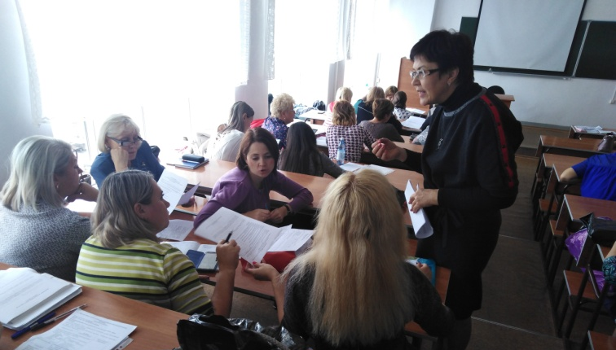
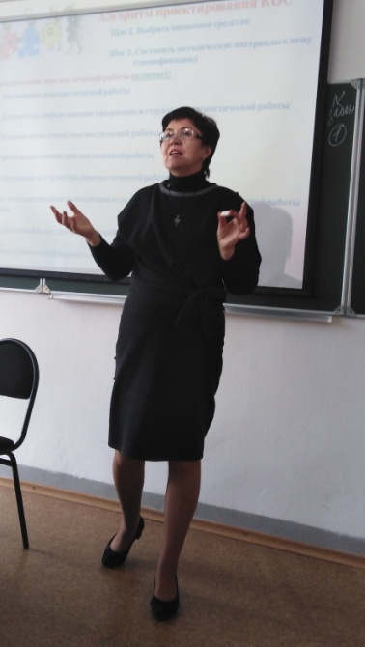
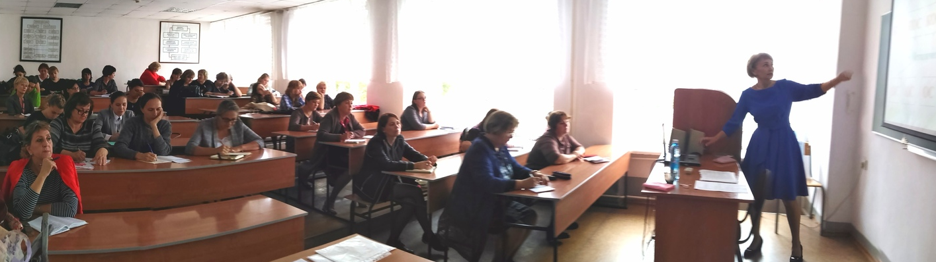
Наши коллеги из ГУ ДПО «Институт развития образования Забайкальского края» (г. Чита) провели для 67 учителей Новокузнецка курсы повышения квалификации по теме «Создание фонда оценочных средств как эффективный способ достижения результатов обучения по предметам гуманитарного цикла».

Slide 21
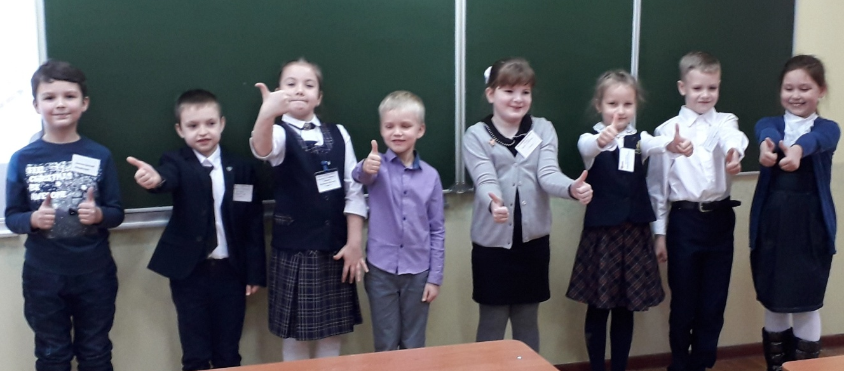
Работа с одарёнными детьми
В 2019-2020 учебном году было проведено
5 олимпиад
6 конкурсов
1 викторина
1 веб-квест
1 интеллектуальная игра
213 победителей и призёров

Slide 22
Благодарим за сотрудничество!
До встречи в новом учебном году!

